Slide 1
Novostavba pasivního domu v CHKO České středohoří
Autor: Lenka Anýžová
Vedoucí: Ing. Michal Kraus, Ph.D.
Oponent: Ing. Jan Plachý, Ph.D.

Slide 2
Osnova
Motivace a důvody k řešení daného tématu
Cíl práce
Řešené problémy
Dispoziční řešení
  1PP
  1NP
  2NP
Konstrukční řešení
Energetické zhodnocení
Shrnutí
Doplňující dotazy

Slide 3
Motivace a důvody k řešení daného tématu
Aktuálnost
Požadavky EU
Realizovatelnost stavby
Řešení problémů stavby v CHKO

Slide 4
Cíl práce
Návrh architektonického a konstrukčního řešení
Vytvoření projektu ve stupni pro stavební povolení
Energetické zhodnocení

Slide 5
Řešené problémy
Charakteristika pozemku
Architektonické řešení
Specifické podmínky:
  Investor
  CHKO
  Pasivní dům

Slide 6
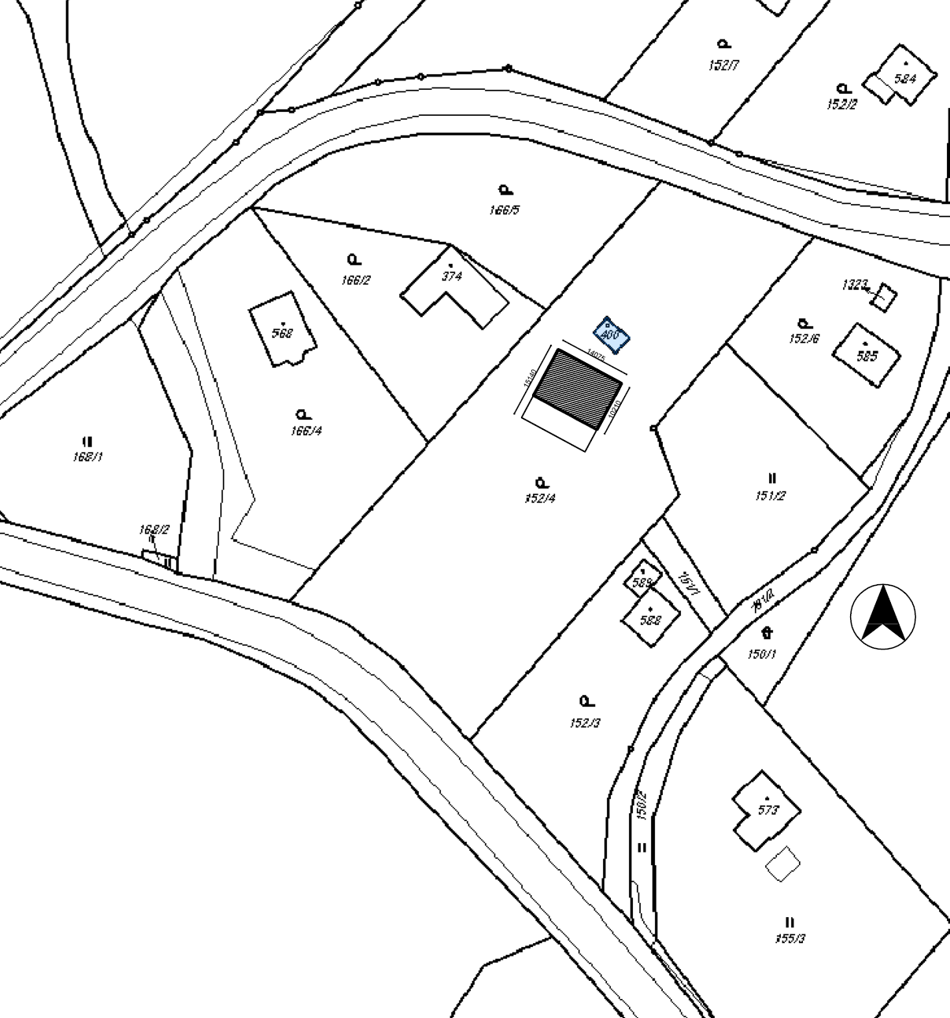
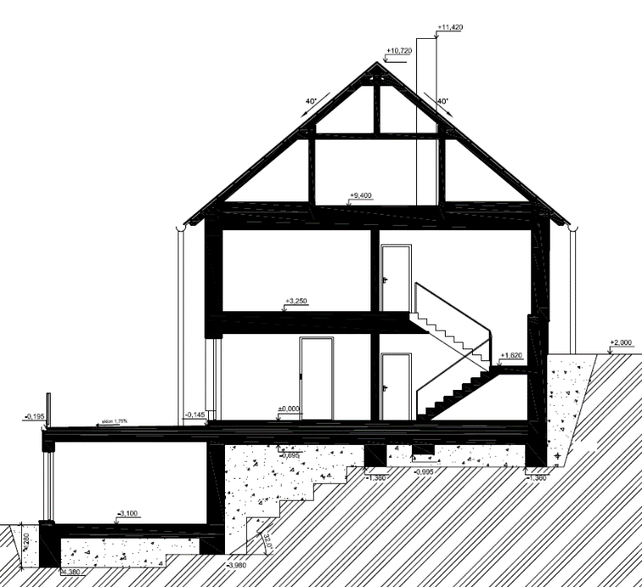
Dispoziční řešení
Využití pozemku (orientace a svah)
Tvar budovy a podlažnost

Slide 7

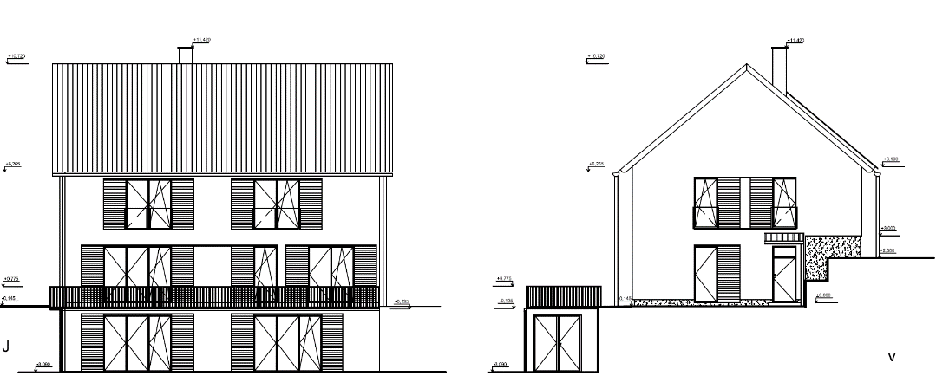
Tvar budovy a podlažnost

Slide 8
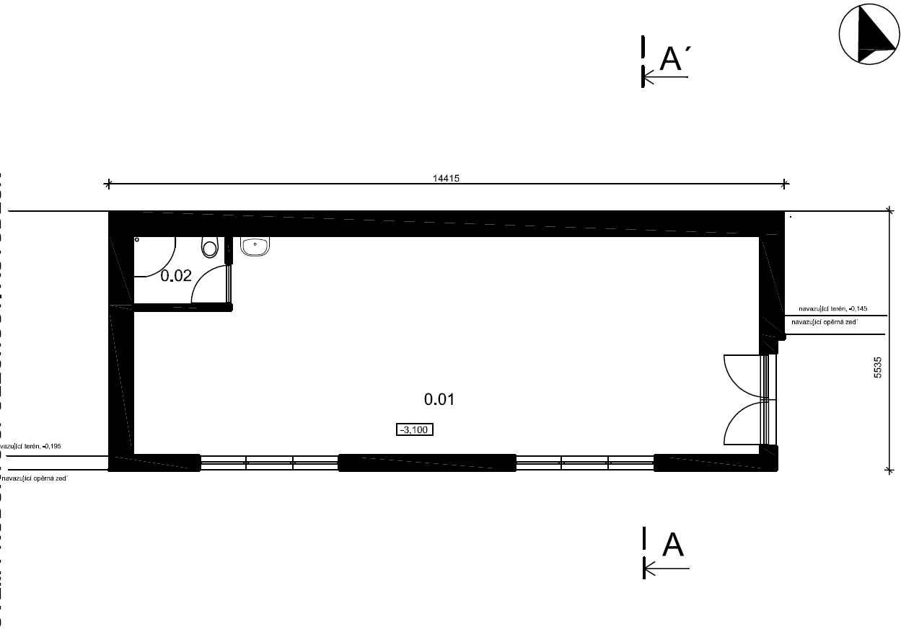
Dispoziční řešení
1PP

Slide 9
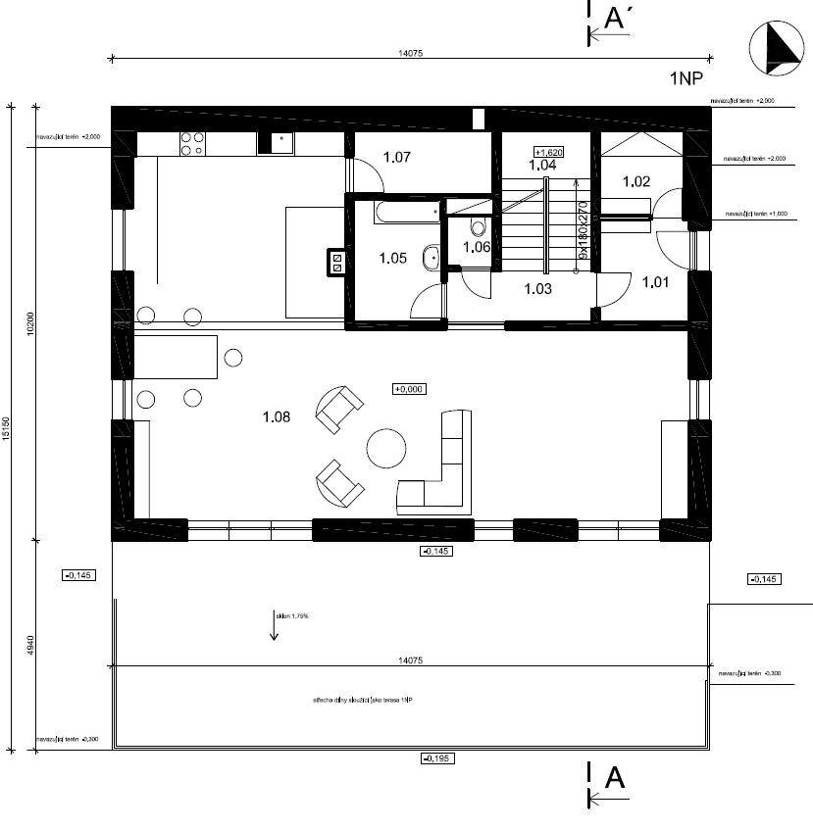
Dispoziční řešení
1NP

Slide 10
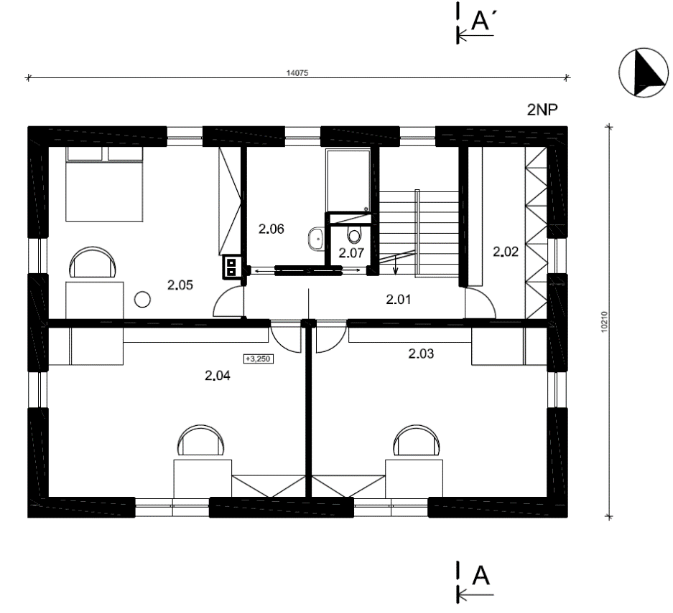
Dispoziční řešení
2NP

Slide 11
Konstrukční řešení
Základy
Svislé nosné konstrukce
Příčky
Vodorovné nosné konstrukce
Střešní konstrukce
Schodiště
Výplně otvorů
Venkovní prostory
Technické vybavení

Slide 12
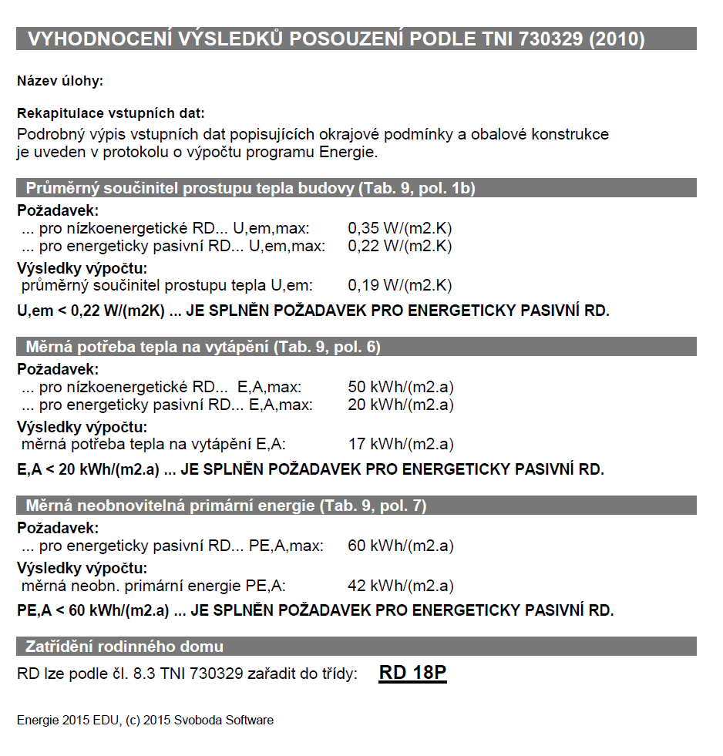
Energetické zhodnocení
Svoboda Teplo
  Podlaha na terén:
    U = 0,113 W/m2K
  Stěna:
    U = 0,102 W/m2K
  Střecha – zateplený podhled:
    U = 0,131 W/m2K
Svoboda Energie:
  Vyhovuje požadavkům pro energeticky pasivní RD

Slide 13
Shrnutí
Dokumentace pro stavební povolení
Podmínky CHKO
Podmínky pro pasivní dům

Slide 14
Děkuji za pozornost

Slide 15
Doplňující dotazy
Vedoucí práce:
  V průvodní zprávě nejsou uvedeny orientační náklady stavby. Jakou výši orientačních nákladů autorka navrženého objektu předpokládá?
  Jaká je současná situace v oblasti dotací či finančních příspěvků na výstavbu energeticky úsporných budov? Bylo by možné využít některou z forem dotací na navrhovaný objekt?
  Jaké jsou nutné předpoklady a zásady návrhu komína a komínové vložky v pasivních domech s nuceným větráním?

Slide 16
Doplňující dotazy
Oponent práce:
  Vysvětlete jaký typ hydroizolace jste navrhla pro spodní stavbu z hlediska materiálu. Jedná se o vhodný materiál? Jaké jiné typy hydroizolace by zde bylo možné použít?
  Podmínky CHKO jsou všechny uvedeny v kapitole 3.1.5 ? Není legislativní odkaz?

